Slide 1
Να σας συστηθώ;;;

Slide 2
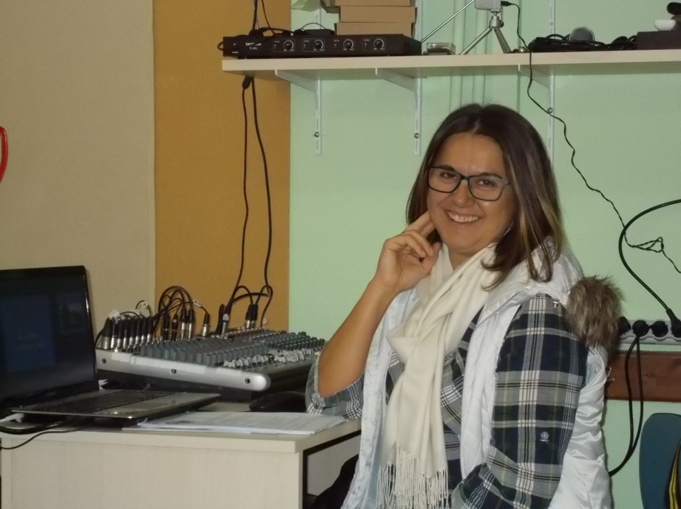
Προσωπικά στοιχεία
Ονομάζομαι Τάσση Παρασκευή και είμαι 49 χρονών….
Είμαι παντρεμένη και έχω δύο κόρες
Κατάγομαι από τις Παπαδάτες Πρέβεζας
Κατοικώ στη Νέα Μαγνησία Λαμίας

Slide 3
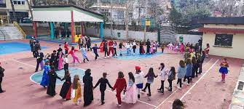
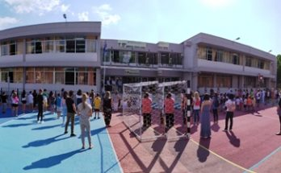
Επαγγελματικά στοιχεία
Διδάσκω το μάθημα της Πληροφορικής στο 1^{ο ,} 13^{ο} και το 17^{ο} Δημοτικά Σχολεία της Λαμίας!!!
Μου αρέσει πολύ η δουλειά μου γιατί είναι πολύ δημιουργική και παίρνω πολύ αγάπη από τους μαθητές μου!!!

Slide 4
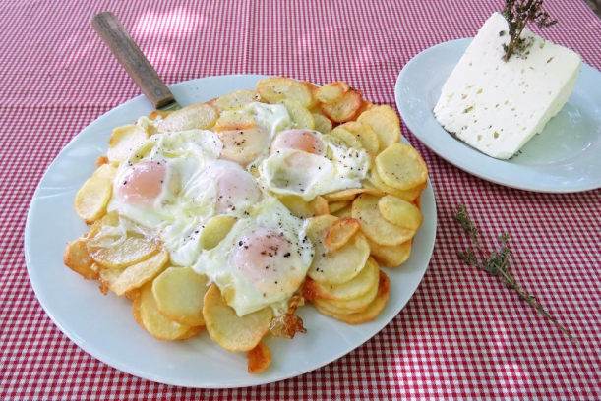
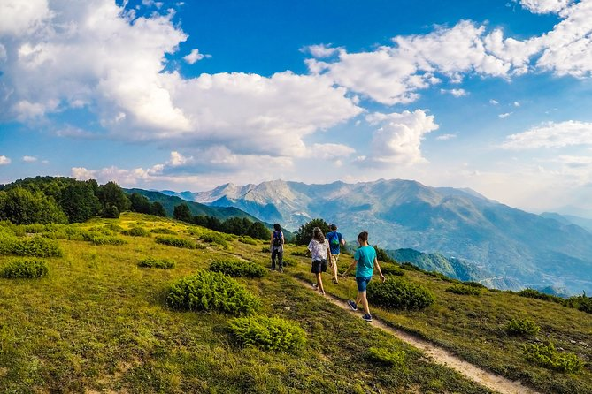
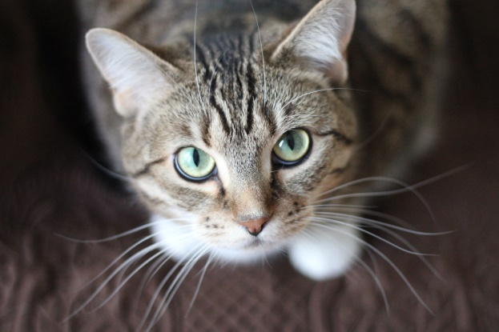
Τα αγαπημένα μου….
Χρώμα: πορτοκαλί
Φαγητό: Πατάτες τηγανιτές με αυγό και τυρί φέτα
Ζώο: γάτα και σκύλος
Μουσική: έντεχνα ελληνικά
Ταινία: «Γάμος αλά Ελληνικά»
Εποχή: Άνοιξη
Τόπος: Μαυρίλο
Άθλημα: Πεζοπορία
Ασχολία: χειροτεχνίες, ταξίδια, podcasts

Slide 5
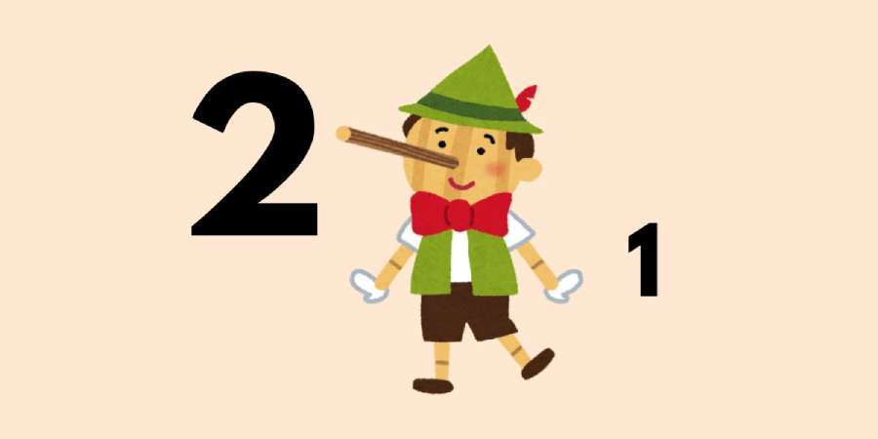
Δυο αλήθειες και ένα ψέμα για εμένα…
το καλοκαίρι που μας πέρασε ταξίδεψα στο εξωτερικό
έχω ένα κατοικίδιο γατάκι
έχω δύο κόρες

Slide 6

Σας ευχαριστώ που με παρακολουθήσατε…

